Slide 1
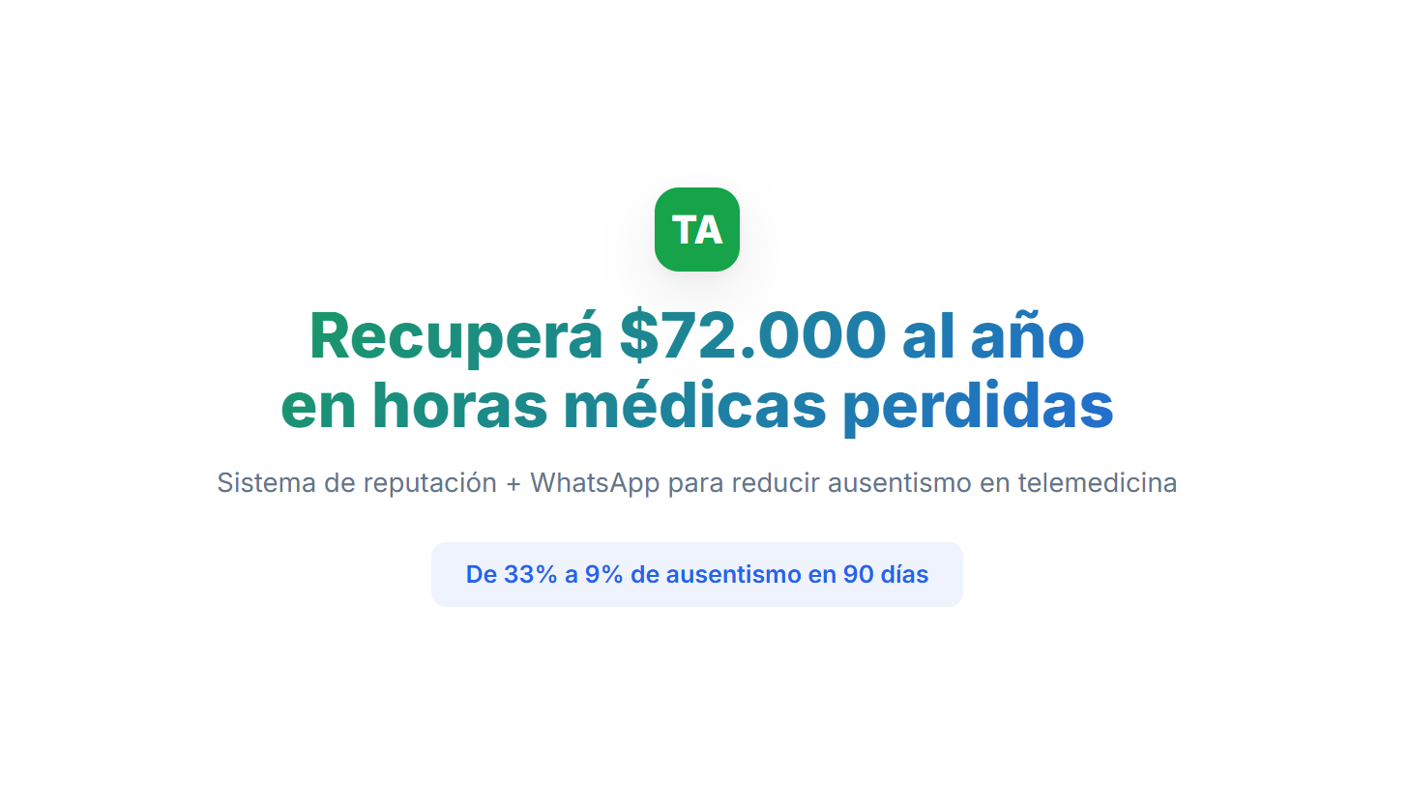


Slide 2
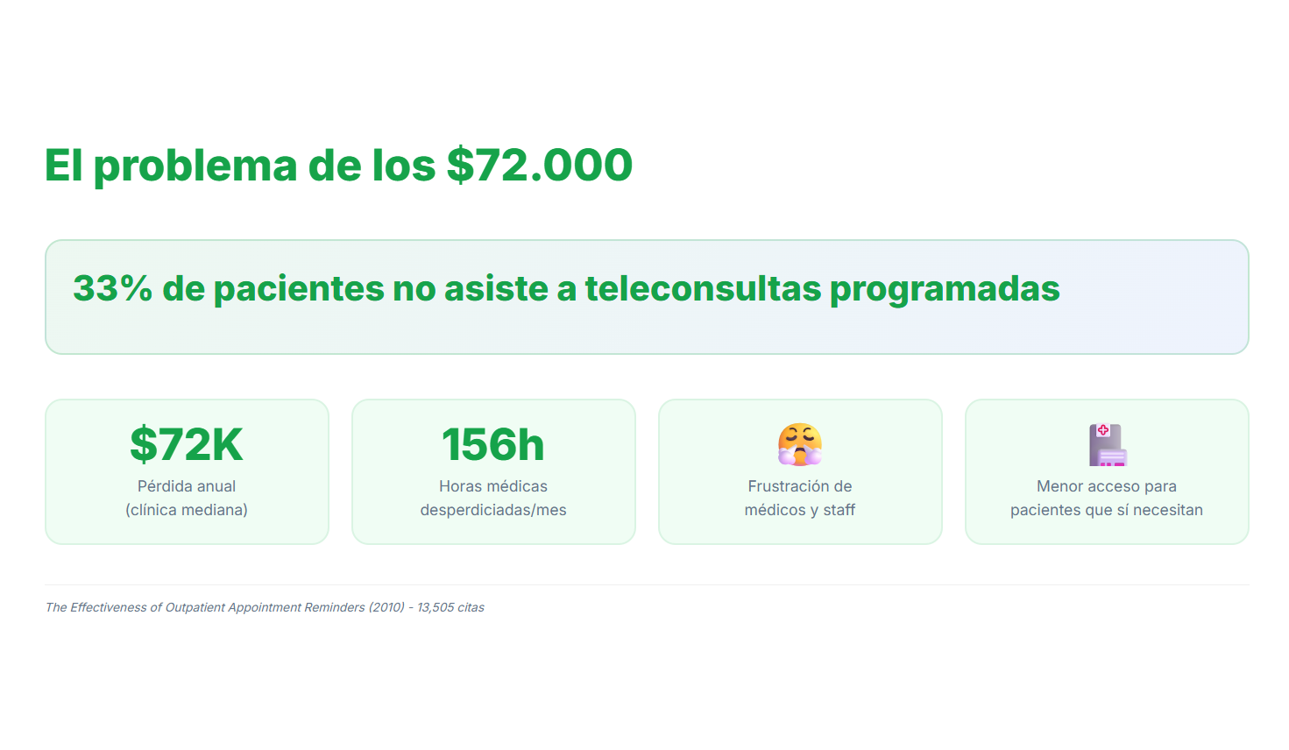
El Problema

Slide 3
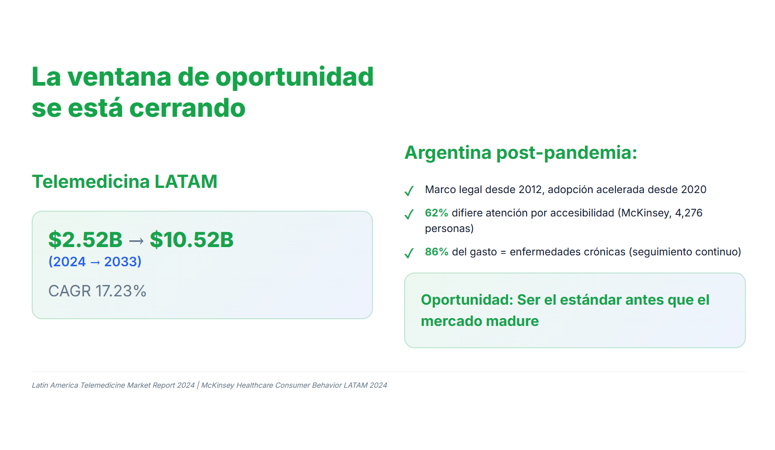
La oportunidad

Slide 4
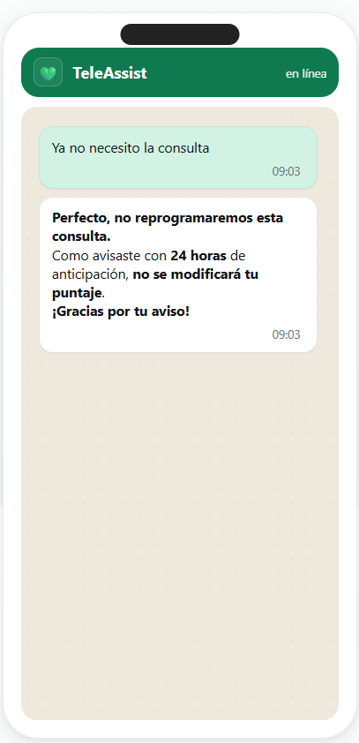
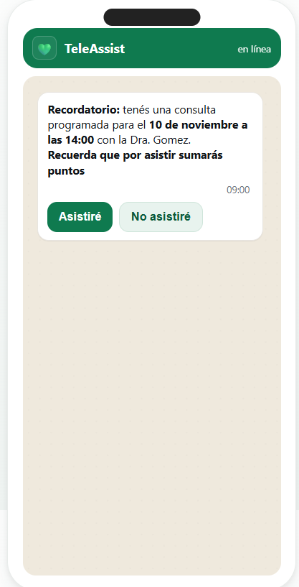
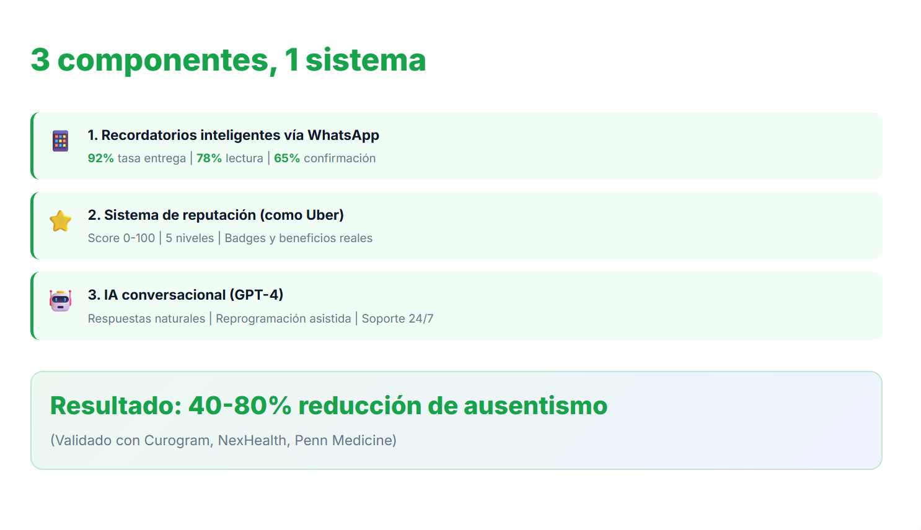



La solución

Slide 5
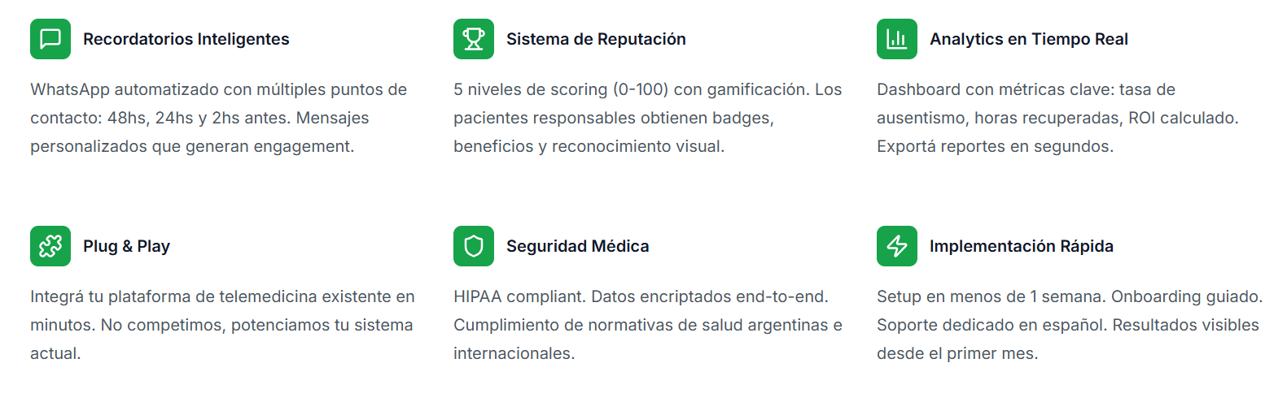
Nuestro diferencial

Slide 6
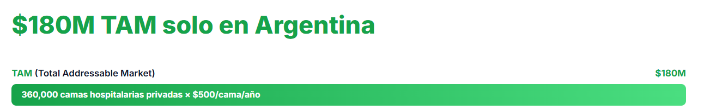
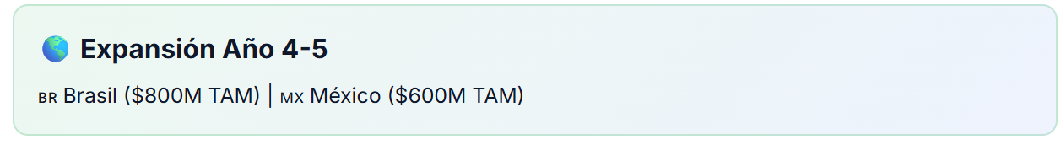

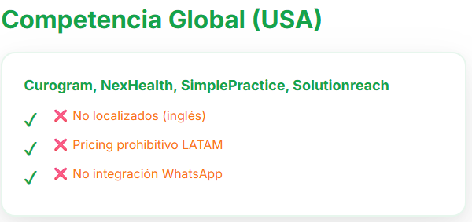
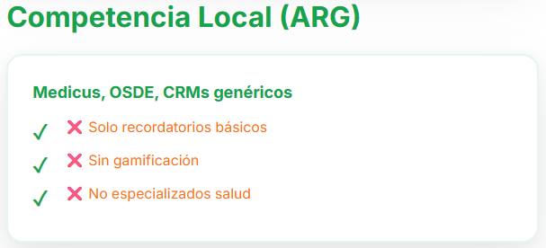
El Mercado

Slide 7



Testimonios
Nuestros clientes cuentan cómo ya están ganando eficiencia y bajando costos

Slide 8
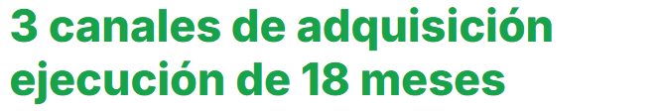
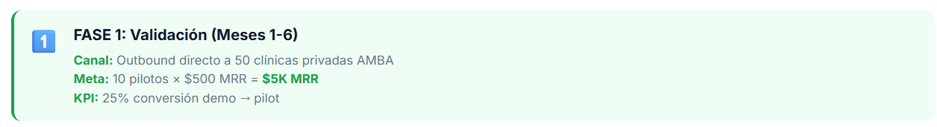
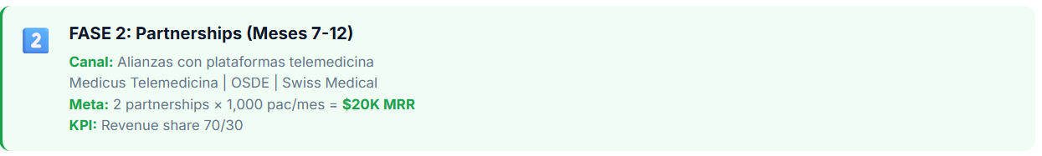
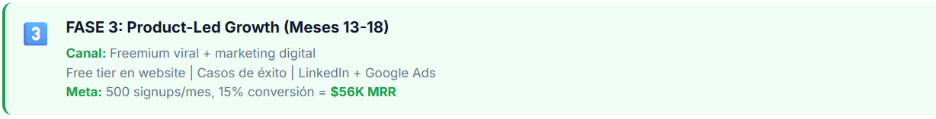
Plan de implementación

Slide 9

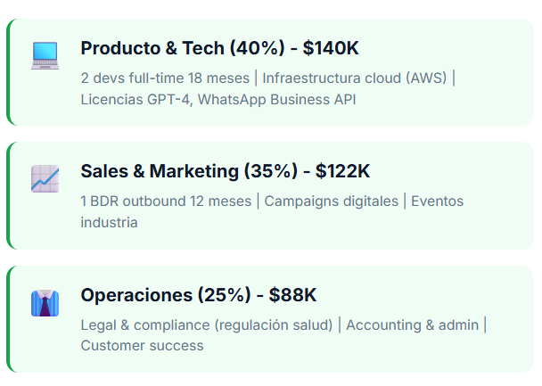
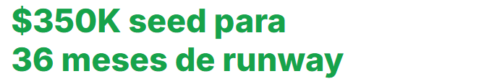

Uso de fondos y proyección

Slide 10



Reducir el ausentismo es sólo el comienzo
Nuestra visión es ser el estándar de reputación del paciente en LATAM, estimulando la teleasistencia y promoviendo una salud proactiva.
Acompañanos a construir el futuro de la salud en LATAM
Francisco Fernández
Ileana Pesa
Mercedes Dertiano
Belen Garcia Fabiani
Carlos Engel
Luciano Lucas
Grupo 9 MBA Salud Online – Cohorte 2025

